Slide 1
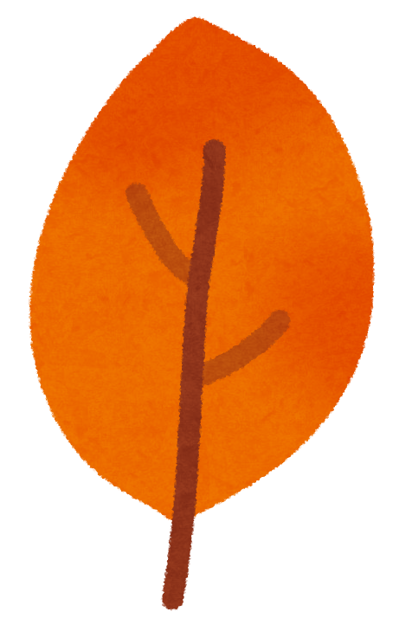
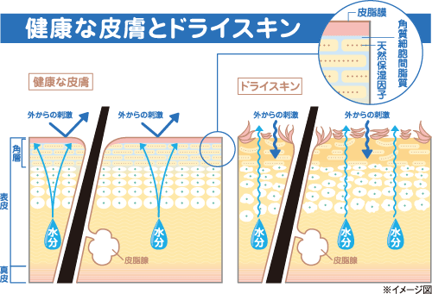
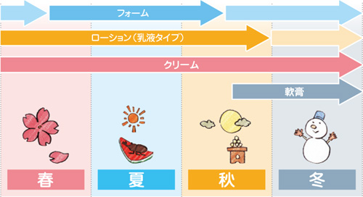
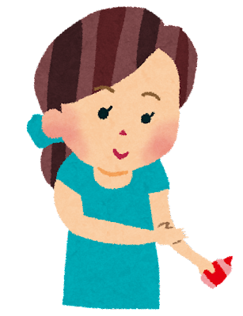
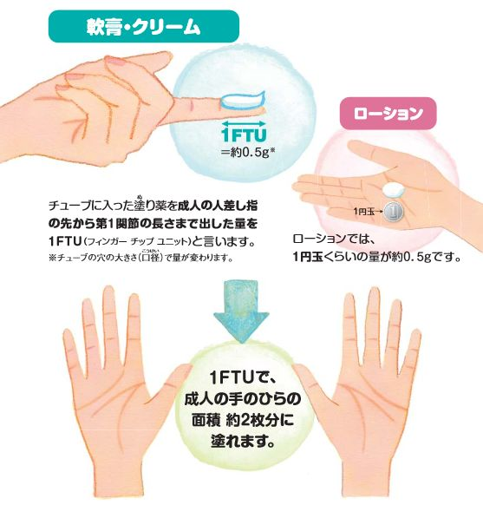
のぞみ薬局新聞
令和4年
11月号
ドライスキン
肌寒い季節がやってきて、乾燥が目立つ時期に
なります。皮膚の角層と呼ばれる部分の水分量が
低下して、肌が乾燥した状態をドライスキン(乾燥肌)といいます。
ドライスキンになると、角層がはがれて隙間ができ、
外からの刺激を受けやすくなり、皮膚のツッパリ感や
かさつき、粉吹き、かゆみなどの症状が出やすく
なります。日ごろからのスキンケアを適切に行い、
肌を健やかに保つことが大切になります。
そこで、今回は保湿剤の選び方や塗り方について
ご紹介します。
保湿剤の種類
保湿剤にはクリームやローション（乳液）、軟膏などさまざまな種類があります。夏にはさっぱりとした
使用感の良いものでローション（乳液）が好まれたり、冬には皮膚を覆う効果に優れた軟膏が好まれたり
します。
クリームについては通年使い心地が
オススメな剤形になります。
使用量の目安
次は使用量の目安です。軟膏やクリームは
人差し指の先端から1つ目の関節まで伸ばした量、ローションは1円玉大の量が約0.5gとなり、
この量で手のひらの面積2枚分塗れます。
ティッシュが皮膚につく、または皮膚がテカる程度も適量となり目安になります。
保湿剤を塗る際は、清潔にした手で指先を
用いるのではなく、手のひらを使ってやさしく、できるだけ広い範囲に塗ります。肩から指先へ
縦方向に塗るのではなく、体のしわに沿って横の方向に塗ると広がりやすくおすすめです。
最後に、保湿剤を使用する頻度です。
少なくとも1日2回程度使用することをお勧めしております。入浴後や洗顔後、手洗い後には肌から水分が逃げてしまうためすぐに保湿をすることが望ましいです。
薬剤師：土屋 仁美

Slide 2
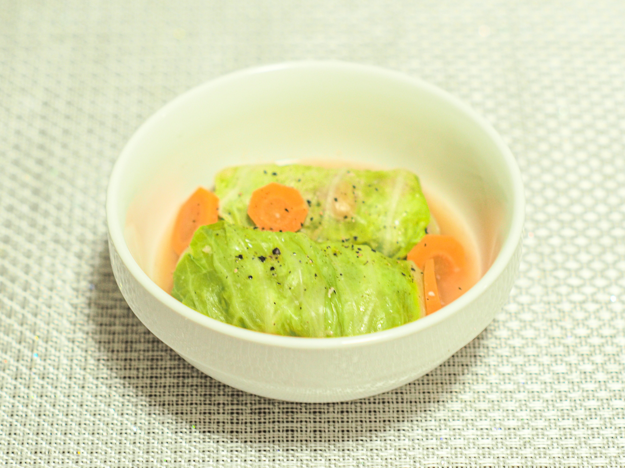
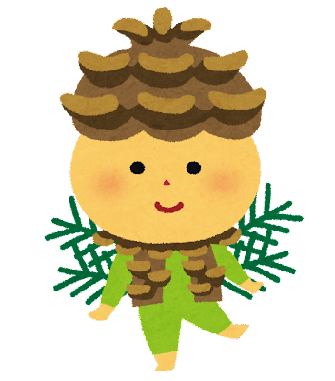
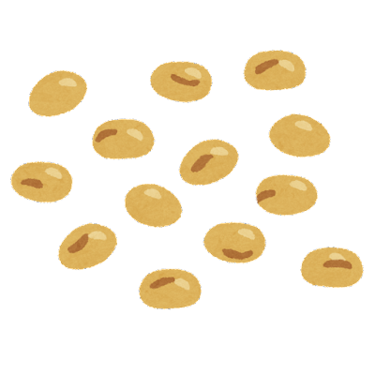
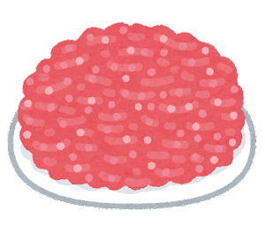
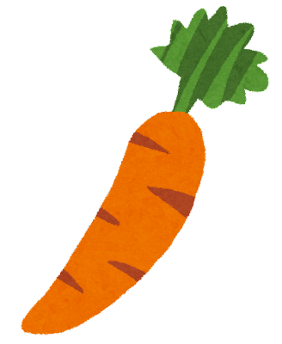
免疫を高める食事
季節の変わり目で体調を崩していませんか？暑い夏が過ぎ、涼しくなる季節の変わり目は体調を崩しやすいです。体調を崩し、免疫力が下がってしまうと、コロナウイルスやインフルエンザ
などにもかかりやすくなってしまいます。喉の粘膜を強くしてウイルスの侵入を防ぐビタミンAなど免疫力を高める食品で風邪や病気を予防しましょう！
ビタミンたっぷりロールキャベツ
エネルギー（1人分）
287Kcal
材料（2人分）
玉ねぎ 1/4個
大豆（水煮） 10g
合いびき肉 60ｇ
卵 1/2個
キャベツ 4枚
にんじん 1/3本
水 400ml
コンソメ 1/2個
しょうゆ 大さじ１
塩コショウ 少々
ブラックペッパー 少々
A
作り方
①玉ねぎはみじん切りにし、大豆、合いびき肉、塩コショウを加え混ぜ合わせる。
②キャベツは芯の厚い部分をそぎ落とし、熱湯でさっと茹で、水気を切る。
③にんじんは皮をむき、薄切りにする。
④茹でたキャベツを広げ、①を包み、つまようじで固定する。
⑤鍋にAを煮立たせ、塩コショウで味を整え、③、④を入れて5分ほど煮込む。
⑥皿に盛り付け、ブラックペッパーを振りかけて完成。
今回のレシピで使った食材
良質なたんぱく質、ミネラルやビタミンE、B1、B2が豊富。
他にも骨を強くする
イソフラボンや便秘を防ぐ
サポニン、脳を活性化させる
レシチンなどが含まれています。
鉄の吸収促進やコラーゲンの
生成の働きがあるビタミンCが豊富です。また、胃腸の粘膜の新陳代謝を盛んにする
キャベジンを多く含みます。
大豆
キャベツ
牛肉は良質なたんぱく質と
脂質が豊富。
豚肉はビタミンB群が豊富で
特にビタミンB1が多く含まれ、体力・気力を高めてくれます。
ビタミンAを多く含みます。
にんじんのオレンジ色は
β‐カロテンの色で体内で必要な量だけビタミンAに変わり、
免疫細胞を活性化させる働きがあります。
ひき肉(牛・豚)
にんじん
管理栄養士：下田 春菜

